Slide 1
基础数据结构及基础图论
秦宏博

Slide 2
Gym101291B Barbell
题目描述：给出n个杠铃，m块哑铃，求可以组合出多少种不同的
平衡方案。 数据约定： n <= 14, m <= 14

Slide 3
这里提供两种方案
二进制
三进制
枚举的方式可以是dfs、for循环等

Slide 4
Uva12166 Equilibrium Mobile
题目描述：给出一个组合天平，天平的每一端都挂有一个砝码或一
个子天平。初始时天平不是平衡的，允许修改天平上任意位置的砝
码，调整至任意重量。求使得天平平衡需要调整的最少砝码数量。

Slide 5
递归的思想
当递归到某一层时，可能遇到哪些情况？
该层的形式为 […, …]
处理方法：根据中间的分隔符将两边的内容读取出来，分别递归
该层的形式为一个数字
处理方法：其实也就是边界条件。将数字读取出来处理，结束该层的递归

Slide 6
稍微讲讲线段树
一种非常灵活的数据结构
应对区间修改，单点修改，区间合并，区间查询问题的利器
以取区间最小值为例
给出一个数列 1 4 2 9 8 1 10 19

Slide 7
实现方式
数组型线段树
易实现，常数也ok，目前的主流
指针型线段树
因为涉及到指针操作，不安全并且因为new操作，常数大
zkw线段树。。
根本就不是递归实现的。。跑得飞起。。
但是看不懂为什么是这样。。似乎跟字典树有关。。

Slide 8
单调队列、单调栈
为什么需要它们？
回想一下平时为什么会主动挑选出队列和栈来实现自己的算法
因为解决问题需要按照某种特定的顺序来使用这些元素
而单调队列和单调栈的存在是为了优化！
因为在题目中发现了单调性之后，使用它们就可以减小题目的复杂度！

Slide 9
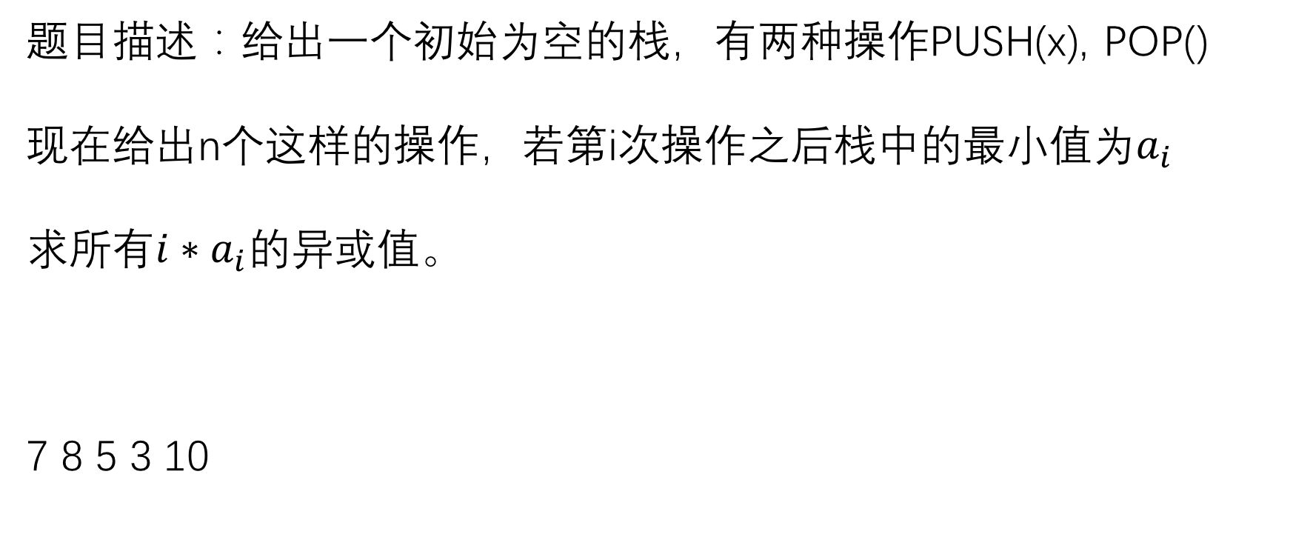
宁夏邀请赛 Problem A
题目描述：给出一个初始为空的栈，有两种操作PUSH(x), POP()
现在给出n个这样的操作，若第i次操作之后栈中的最小值为$a_{i}$
求所有$i∗a_{i}$的异或值。
7 8 5 3 10

Slide 10
本题至少存在三种解法
multiset O(nlogn)
线段树 O(nlogn)
单调栈 O(n)

Slide 11
单调队列
是一种特殊的双端队列(deque)
双端队列是一种特殊的队列，比较方便的功能是
从队首/队尾删除元素(pop_back() pop_front() )
向队首/队尾插入元素(push_back() push_front() )
查询线性表中的任意一个元素

Slide 12
常用操作
插入：若新元素从队尾插入后会破坏单调性，则删除队尾元素，直到插入后不再破坏单调性为止，再将其插入单调队列。
维护：若目前队首元素不满足规定的性质，那么出队，直到队中元素全都符合规定。
获取最优值：取队首/队尾元素。

Slide 13
POJ 2823 Sliding Window
题目描述：给出一个包含n个数字的序列。初始时在序列最左边有
一个长度为k的窗口，每次该窗口向右移动一个单位。对于每个状
态，求窗口中的最大值以及最小值。
数据约定：n <= 1e6

Slide 14
HDU 3530 Subsequence 多校训练
题目描述：给出一个包含n个数字的序列，给出两个数字k, m，定
义一种合法区间：这个区间的最大值与最小值的差不小于k，不大
于m。寻找最长的合法区间。
数据约定：1 <= n <= 1e5

Slide 15
搞清楚状态之间的转移
如果在规定范围之内
如果 < k
如果 > m

Slide 16
POJ 1113 Wall(求凸包)
题目描述：给出一个多边形，要求在其外围圈一篱笆，篱笆距离多
边形的点与边的距离不可以超过d。求最少需要的篱笆周长。

Slide 17
Graham 算法
第一步：找到最下边的点，如果有多个点纵坐标相同的点都在最下方，则选取最左边的。在右图中这个点是P。这一步只需要扫描一遍所有的点即可，时间复杂度为O(n)
第二步：将所有的点按照相对于第一步中的得到的点P的极角大小进行排序。注意这一步并不需要真的通过计算反三角函数来获取与x轴夹角的大小。可以直接使用该点与P点连线的斜率，或者由P点到该点向量的与沿x轴单位向量的点积来减少计算量。可以使用诸如快速排序、堆排序之类的算法进行排序，时间复杂度为O(nlogn)
第三步：维护一个栈，以保存当前的凸包。按第二步中排序得到的结果，依次将点加入到栈中，如果正在考虑的点与栈顶的两个点不是“向左转”的，就表明当前栈顶的点并不在凸包上，而我们需要将其弹出栈，重复这一个过程直到正在考虑的点与栈顶的两个点是“向左转”的。

Slide 18
最后加上圆周长的推导
每个圆角是以凸包对应的顶点为圆心，给定的L为半径，与相邻两
条边的切点之间的一段圆弧。每个圆弧的两条半径夹角与对应的凸
包的内角互补。
假设凸包有n条边，则所有圆弧角之和为180°*n-180°*(n-2)=360°

Slide 19
HDU 5033 14年北京网络赛
题目描述：在一维数轴上存在n个城市，给出它们的坐标以及高度。
接着给出q组查询，每组查询给出一个人的坐标，保证该坐标上不
存在城市。对每组查询，给出这个人可以看到的天空的最大角度。
数据约定： n, q <= 1e5

Slide 20
可以发现单调性
如果某建筑物限制了某一个点的视野，那么它也可能限制此点之后点的视野
如果某建筑物没有限制某点的视野，那么它也不可能限制此点之后点的视野

Slide 21
很明显的对称，首先解决一边
从左到右，维护最大值？
可是很容易发现这样不对

Slide 22
综合上述两种情况来看，有两个问题要解决
舍弃废建筑
更新不会再使用的建筑

Slide 23
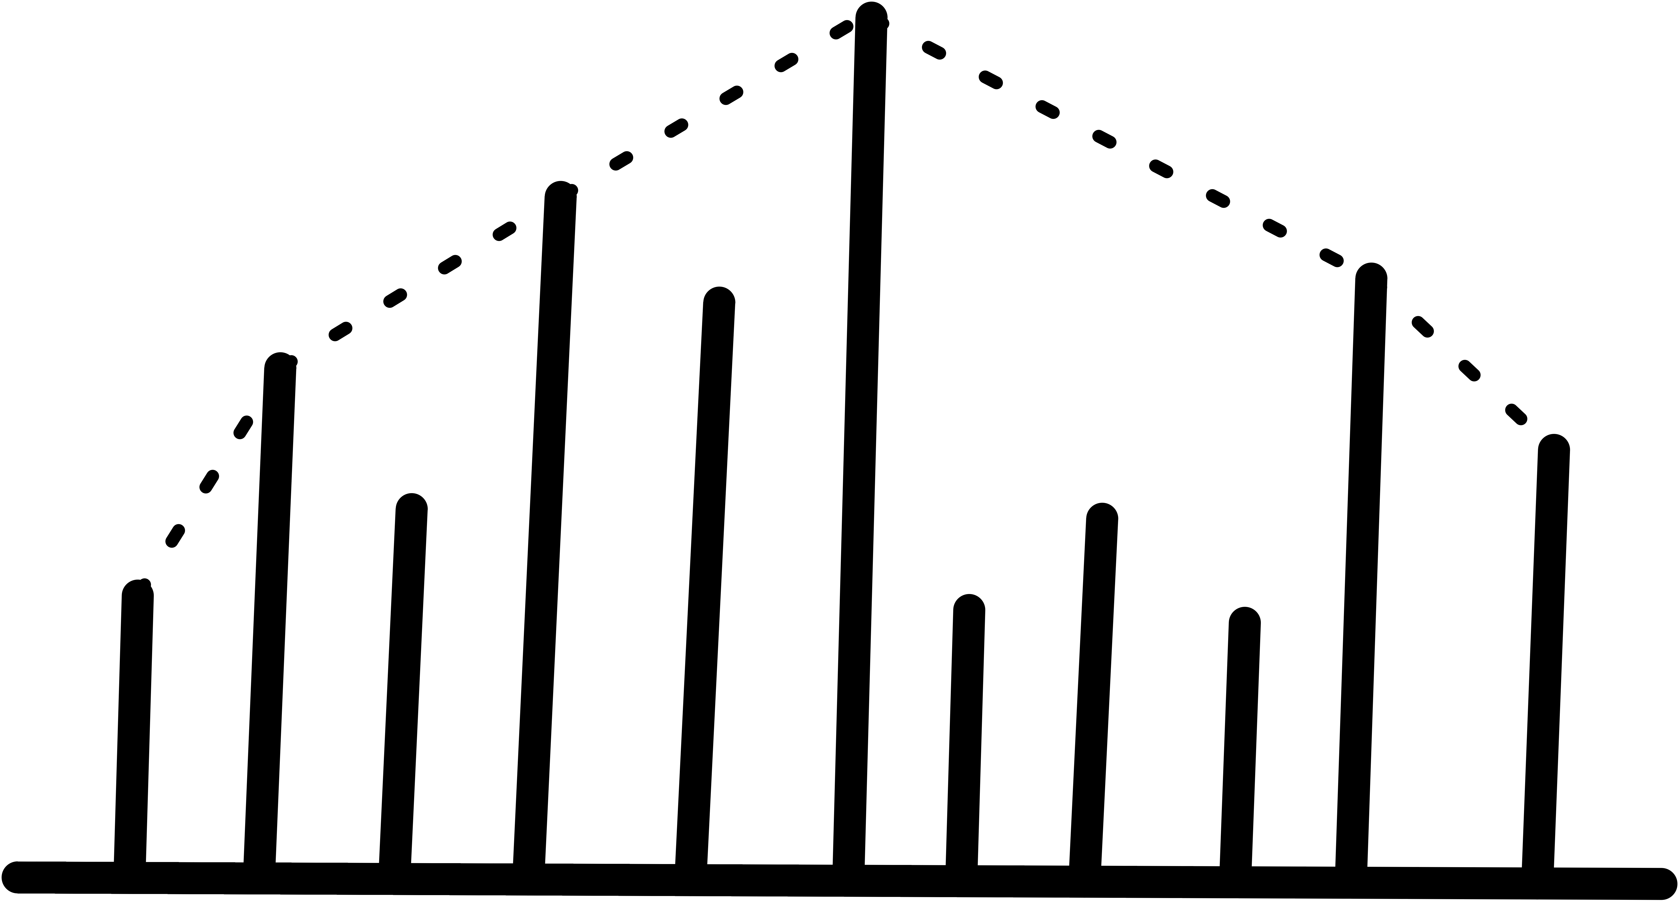
第一个问题

Slide 24
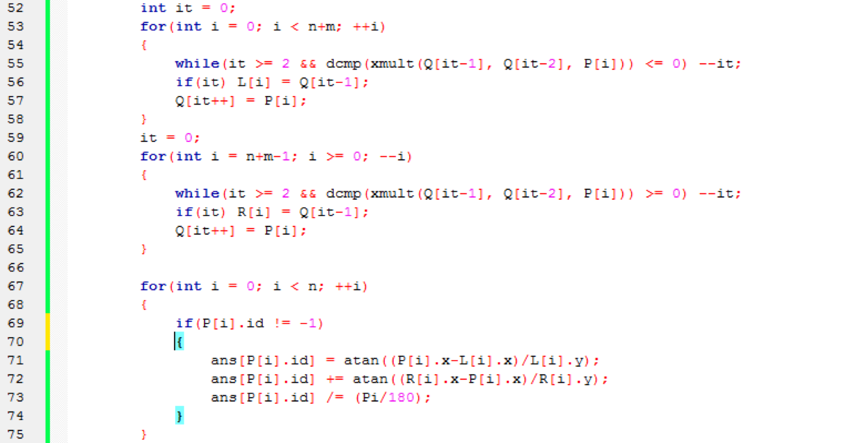
+ m

Slide 25
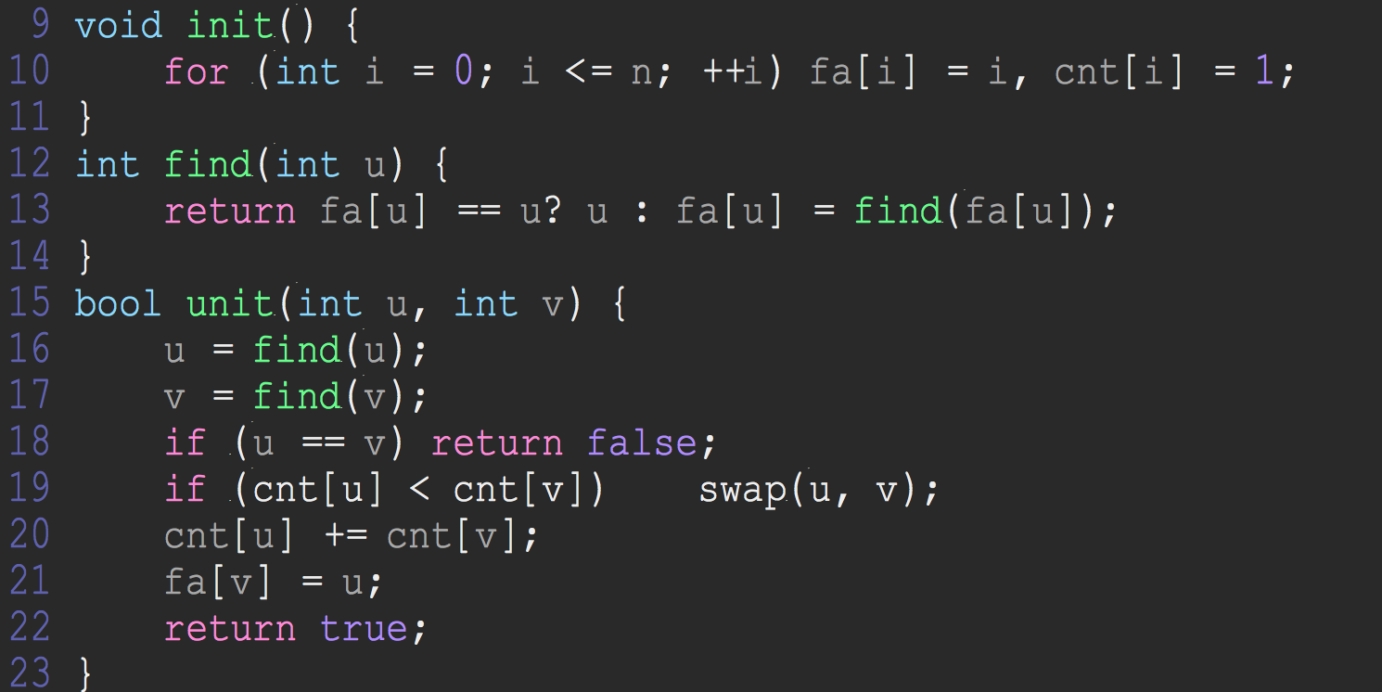
并查集 路径压缩 O(n * alpha(n))

Slide 26
HDU 4496 D-city
题目描述：给出n个结点，m条边。初始时m条边全都工作。按照
输入顺序，输出每当删除一条边之后，当前图中联通分量的个数。

Slide 27
洛谷P1119 灾后重建
题目描述：给出n个结点，m条边，每条边都有一个非负权值，表
示距离。初始时每个结点不工作。对于每个结点都有一个参数t，
表示在t时刻及以后的时间中，该结点开始工作。接着给出q组询问，
形式为 u, v, t，询问t时刻u，v两结点之间的最短路。如果两结点此
时不联通，输出-1。
数据约定：n <= 200 , m <= n * (n – 1) / 2 , q <= 5e4

Slide 28
Floyd算法
假设节点为V={1,2,3...,n}，首先定义中间节点，考虑subset={1,2,...,k}，对于任何一对节点(i,j)，只考虑中间节点为subset的最短路径
对于subset={1,2,...,k-1}，则有以下情况：
1）如果k不位于(i,j)的最短路径上，那么(i,j)的最短路径在subset={1,2,...,k-1}的情况不变；
2）如果k位于(i,j)的最短路径上，那么我们考虑i->k->j的路径，那么i->k和k->j的最短路径的中间节点都在subset={1,2,...,k-1}中

Slide 29
一些思考
第一重循环实际上是使用某结点作为中介，更新整个图的最短路。当循环到第k个结点结束之后，目前图中考虑了直接相连，以及使用前k个结点的最短路情况。
本题对每个结点增设一个时间戳，实际上就是规定了某些时刻考虑哪些结点，不可以考虑哪些结点。类比到Floyd中，也就是规定了第一重循环使用结点的顺序。

Slide 30
CF Round #485 Problem D
题目描述：给出n个城镇，m条边，每个城镇都盛产一种货物，货
物总共有k种。每个城镇可以从其它城镇那里运载货物，花费为两
者之间的最短距离。如果要在某个城镇举办贸易集会，那么该城镇
最少应有s种货物。问：对于每个城镇，如果要在此处举办贸易集
会，最小花费是多少？
数据约定：n m <= 1e5 , s <= k <= min(n, 100)

Slide 31
标准程序
对于每一种货物，跑一遍BFS
对每个点，存储运输某种货物到该点的最小值
输出时，每个点对这k种货物最短距离排序即可
复杂度O(k(n + m))

Slide 32
HDU 6228 Tree
题目描述：给出一棵包含n个结点的无根树，要求对每个结点染色。
总共有k种颜色。定义对应第i种颜色的边集Ei，是将i种颜色结点连
接起来所需要的边。称某条边是合法的，当且仅当该边存在于每种
颜色的边集中。输出最大可以得到的合法边数量。

Slide 33
HDU 1596 find the safest road
题目描述：给定一个完全图，每条边给定一个[0, 1]的权值
一条路径的权值定义为路径上所有边权值的乘积
对于每组询问(u, v)，求两点之间的最大权值路径
数据约定：V, Q <= 1000

